Slide 1
Проект «Весенние краски и звуки. Природа просыпается»
Выполнили: Апарина Е.В., классный руководитель 3а класса
Данилова Ю.С., классный руководитель 4а класса

Slide 2
Тема: «Весенние краски и звуки. Природа просыпается».
Цель: формирование системы осознанно – правильных экологических представлений о природе у детей младшего школьного возраста.
Задачи:
- Формировать исследовательский и познавательный интерес;
- Совершенствовать навыки экологически грамотного, нравственного поведения в природе;
- Формировать понимание взаимосвязей в природе и место человека в них;
- Развивать эстетическое восприятие природы;
- Воспитывать любовь и бережное отношение ко всему живому на земле;
- Воспитывать экологическую культуру, трудолюбие и любознательность.

Slide 3
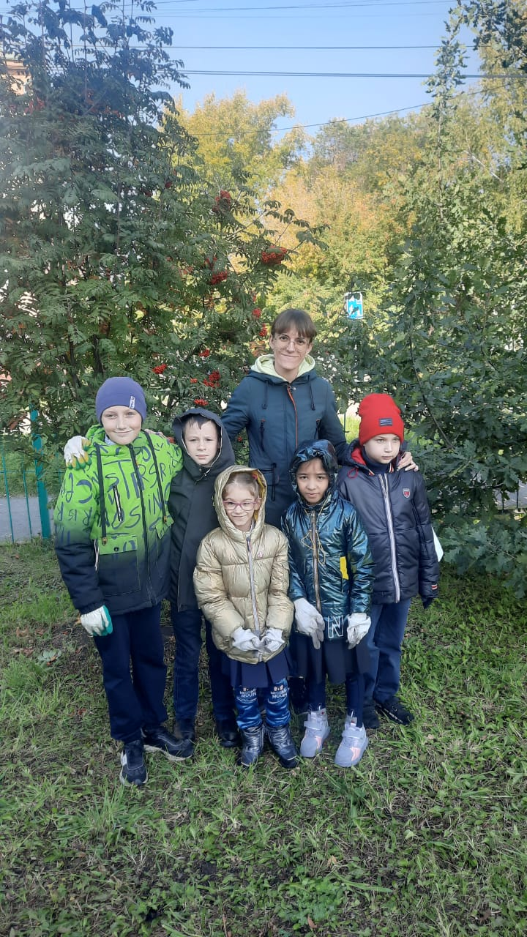
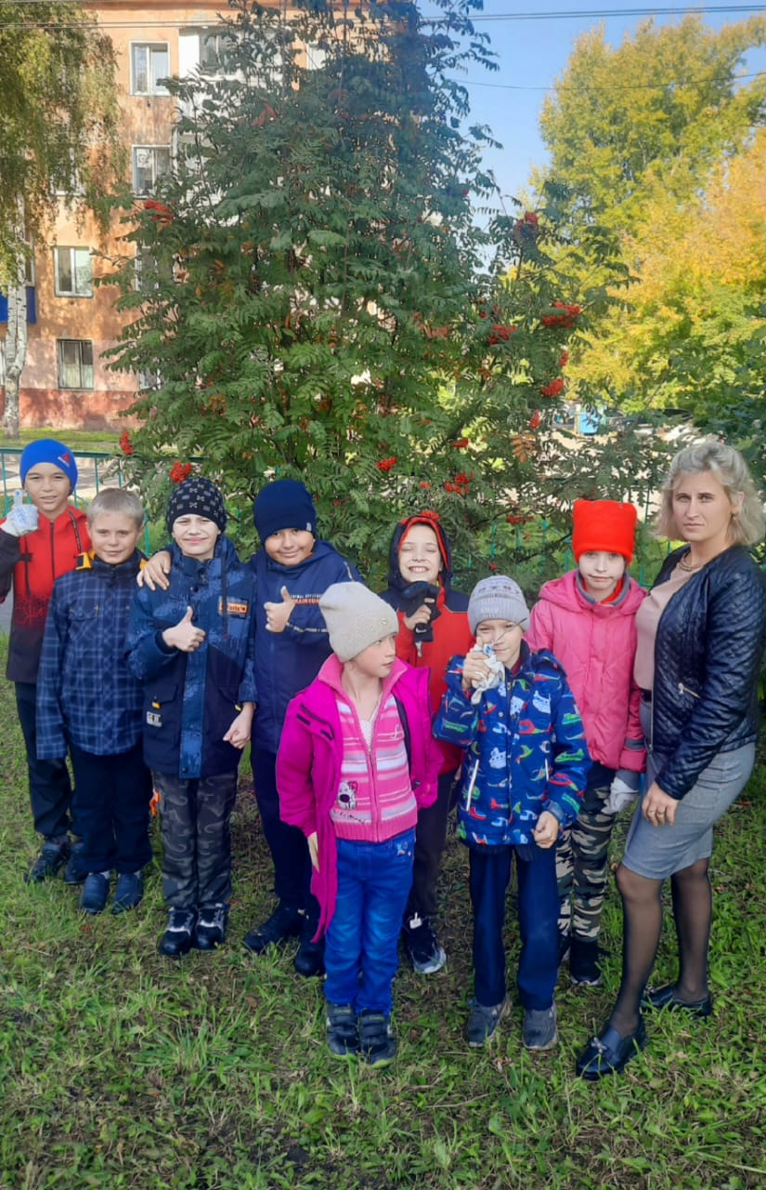
Участники проекта
Обучающиеся 3а и 4а классов. Классные руководители Апарина Е.В. и Данилова Ю.С.

Slide 4
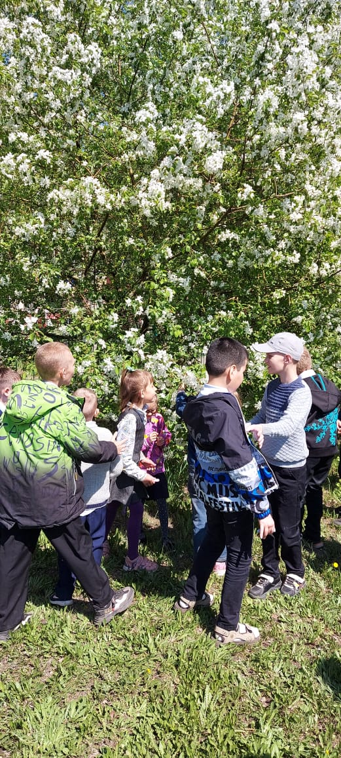
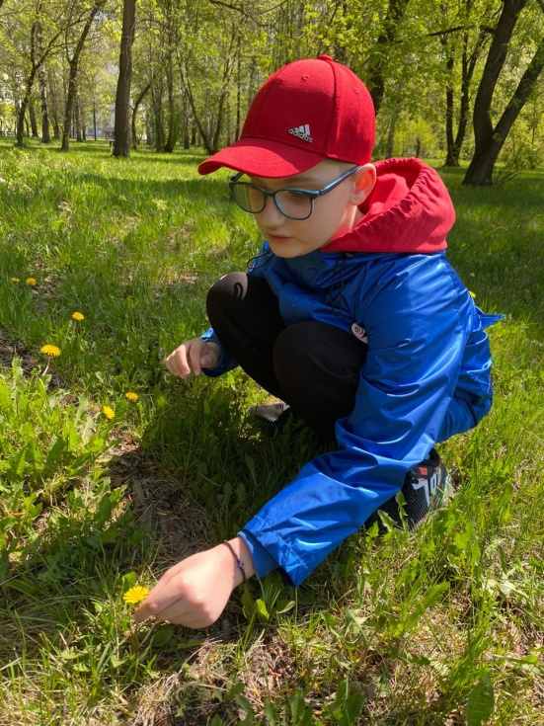
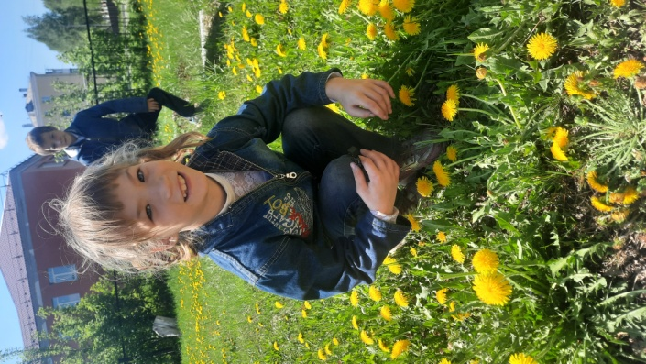
Ожидаемые результаты:
- Повышение у младших школьников сознательного, ответственного и бережного отношения к окружающей природе;
- Экологическое воспитание обучающихся;
- Привитие детям интереса к исследовательской деятельности;
- Участие в наблюдениях и обсуждениях за сезонными изменениями в природе.

Slide 5
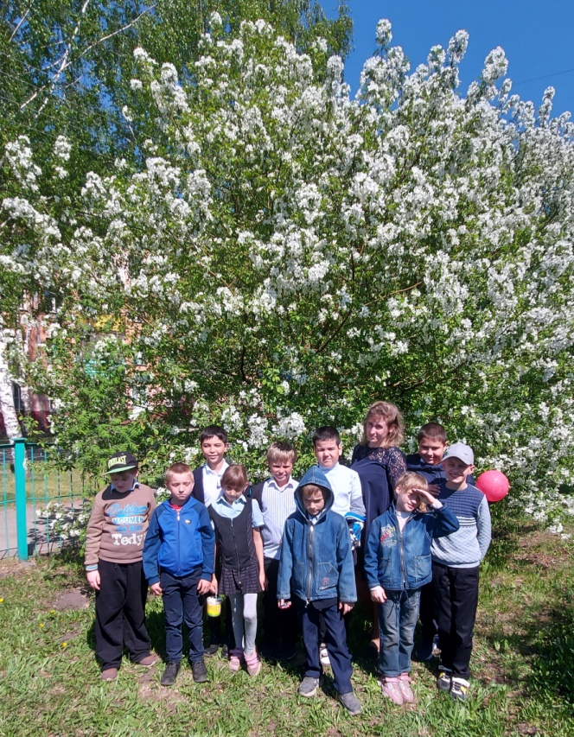
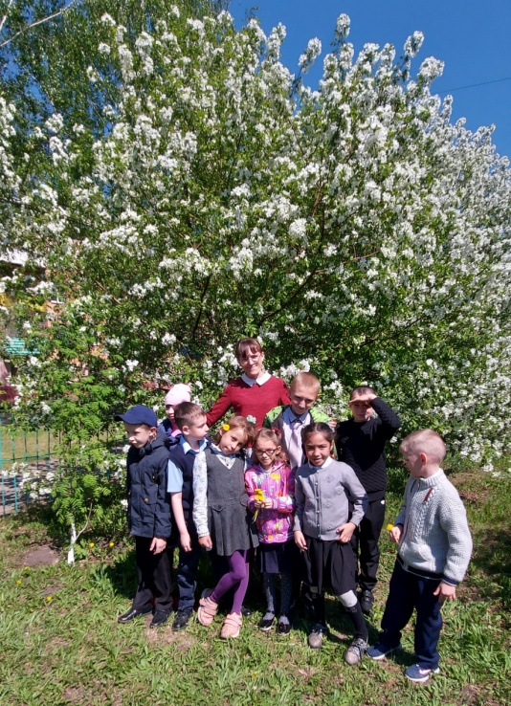
Подготовительный этап.
1. Беседы с детьми на уроках «Мир природы и человека». Использование и просмотр презентаций: «Весна», «Жизнь растений», «Первые весенние цветы».
2. Рисование первоцветов.
3. Разучивание игр, стихотворений, физминутки «Игра на лужайке».
4. Наблюдения на прогулке за изменениями в природе

Slide 6
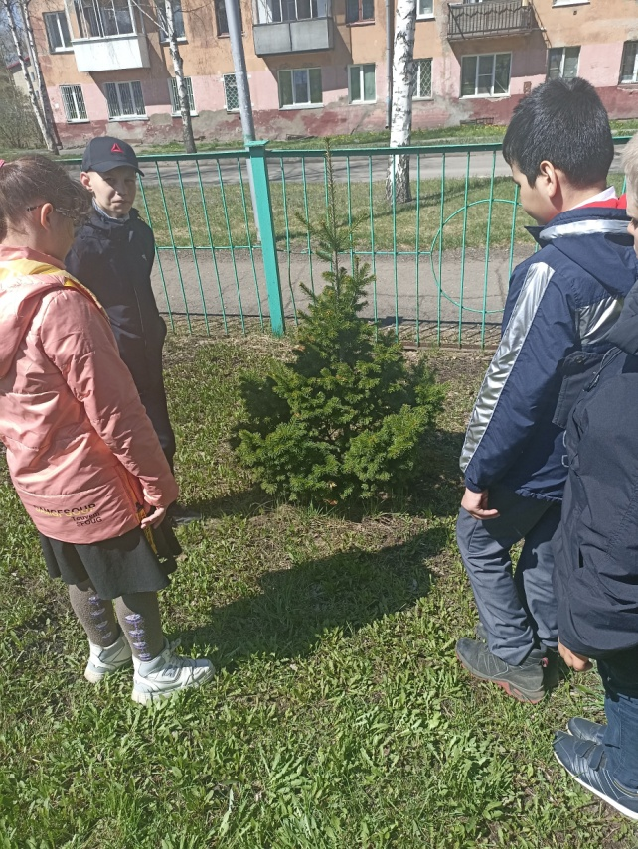
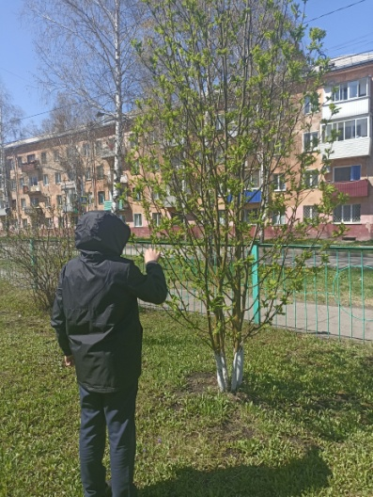
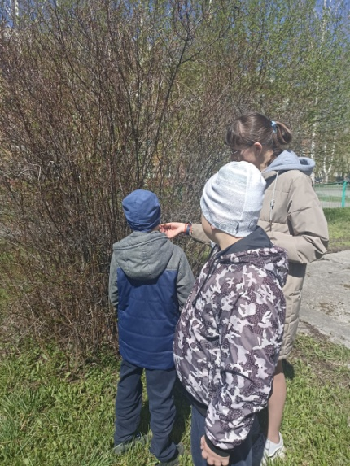
Основной этап. Вовлечение обучающихся в исследовательскую деятельность.
Экскурсия на пришкольный участок с целью наблюдения за окружающей природой.
Во время экскурсии ребятам были заданы вопросы:
- Какая сейчас погода, какое небо, облака, как светит солнце?
- Остался ли где-нибудь снег? Что с ним произошло?
- Какие признаки весны вы можете перечислить?
- Что происходит с деревьями и кустарниками весной?
- Что происходит в жизни птиц, насекомых, животных весной?

Slide 7
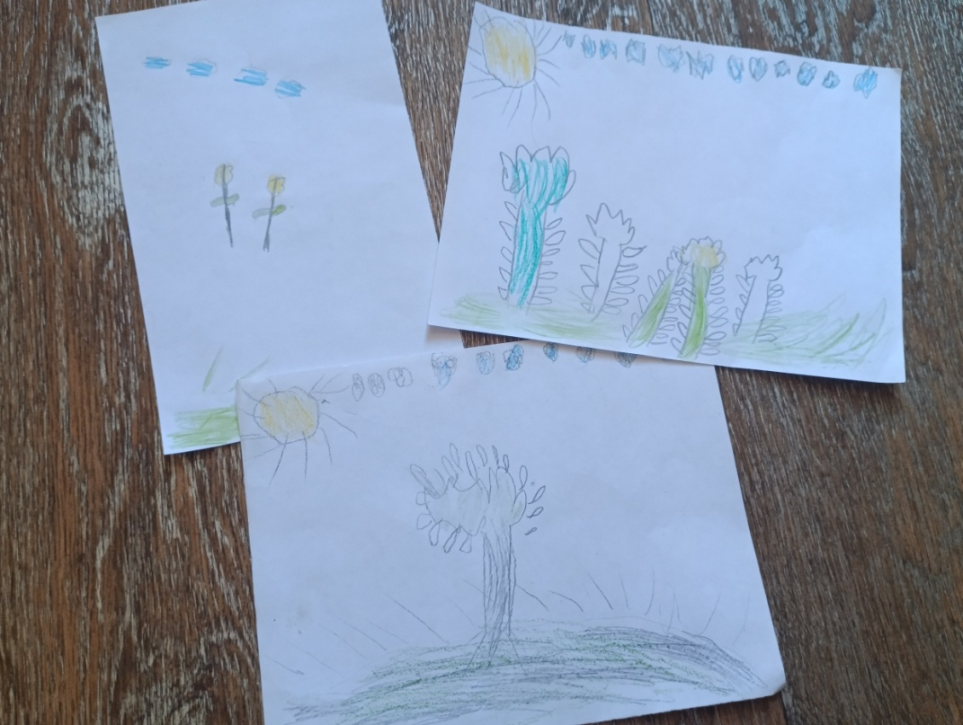
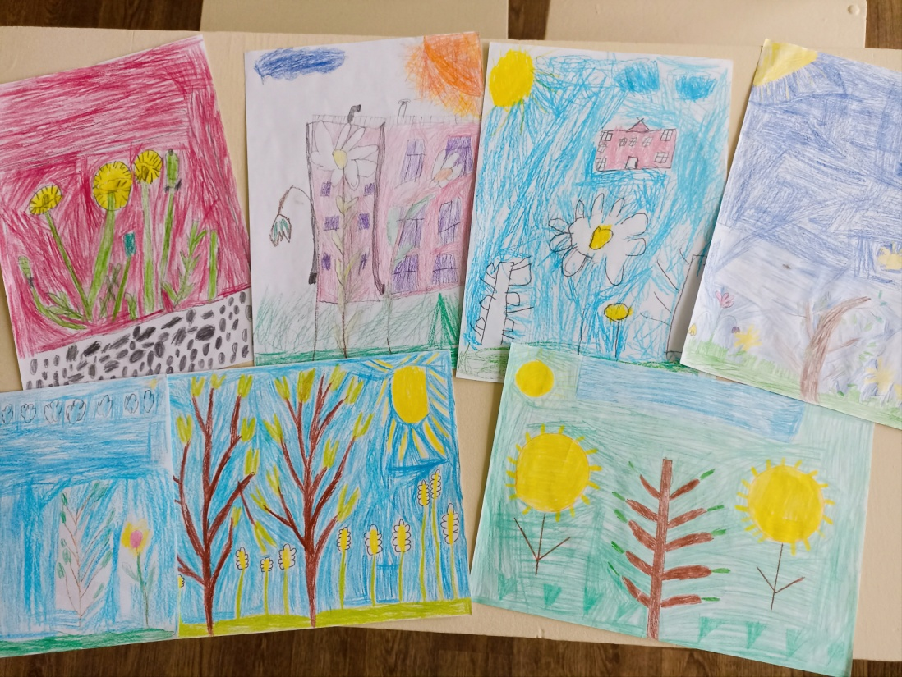
Заключительный этап. Зарисовка весенних впечатлений.
В ходе экскурсии детей разделили на две группы:
1 группа: Наблюдение за деревьями. Зарисовка деревьев.
2 группа: Наблюдение за цветами. Зарисовка цветов.

Slide 8
Выводы.
В рамках экологического проекта работа получилась продуктивной, познавательной и интересной. Все участники (дети) исследовательской деятельности были задействованы во всех этапах проекта. Ребята во время занятий по миру природы и человека отвечали на вопросы, просматривали презентации, играли, разучивали стихотворения о весне. Подводя итоги экскурсии ребята отвечали на вопросы, старались сделать простейшие выводы об окружающей природе. Проектно – исследовательская деятельность вызвала интерес у обучающихся, а также помогла ребятам расширить кругозор и представление о сезонных изменениях в природе.

